Slide 1
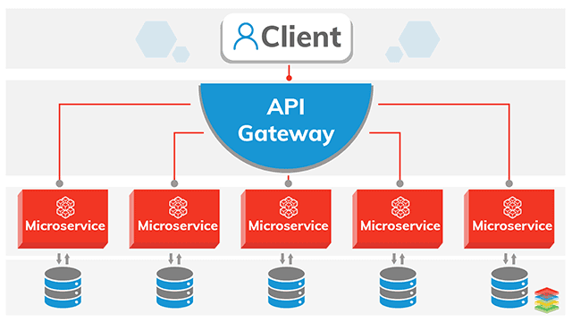
TRƯỜNG ĐẠI HỌC CÔNG NGHIỆP THÀNH PHỐ HỒ CHÍ MINH
KIẾN TRÚC VÀ THIẾT KẾ PHẦN MỀM
MÃ LHP: 420300154901
Giảng viên hướng dẫn:
Thầy Nguyễn Trọng Tiến
DEPARTMENT - EMPLOYEE
Thành viên:
Lê Văn Toàn 18075801
Lê Văn Tài 18093421
Phan Thị Tứ Thi 18086141
Nguyễn Huỳnh Công Lý 18077551
Nguyễn Thanh Nghĩa 18058581
NHÓM 8

Slide 2






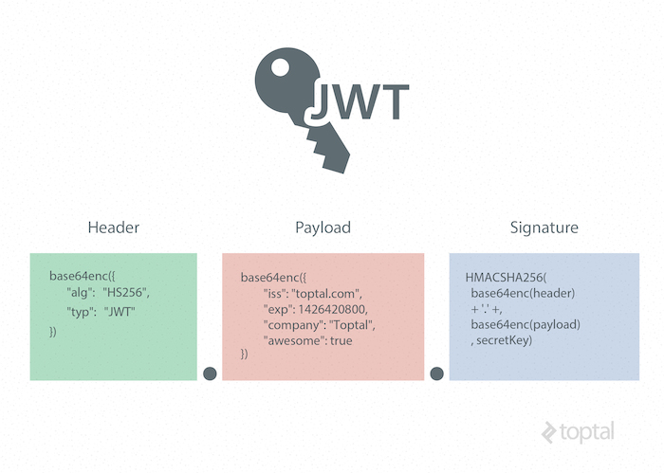
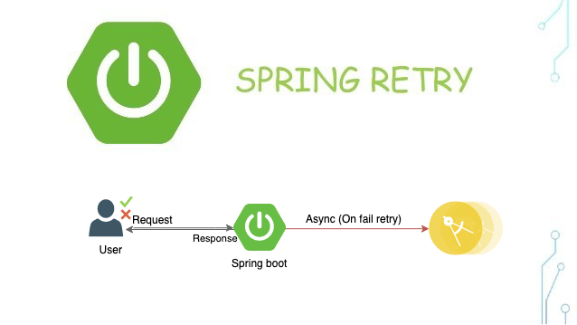
CÔNG CỤ - CÔNG NGHỆ - NGÔN NGỮ LẬP TRÌNH
Eclipse for Web Developers
RateLimiter
NHÓM 8

Slide 3
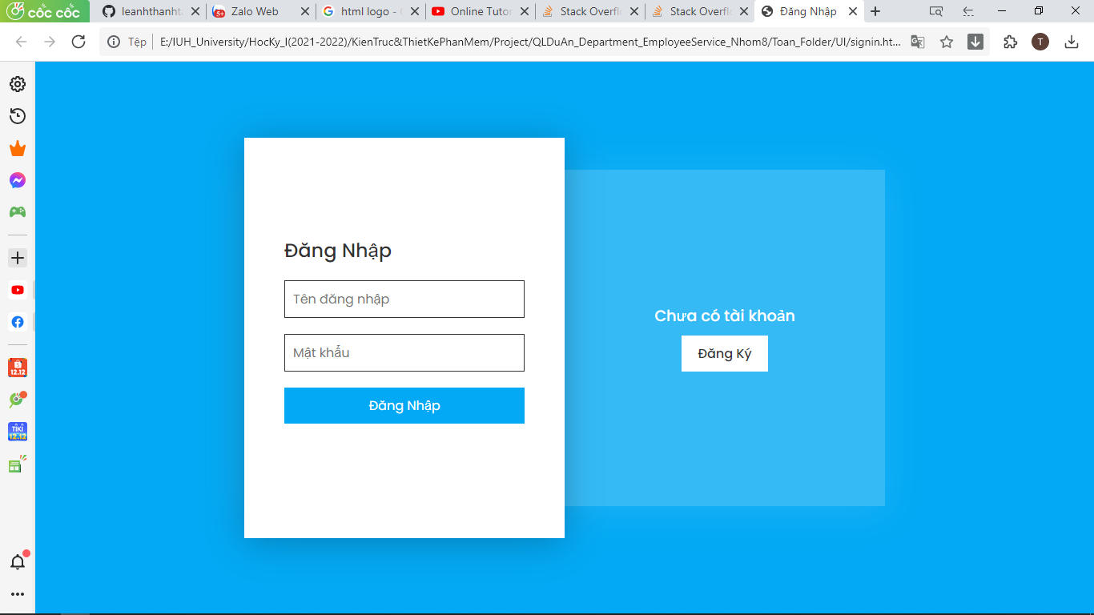
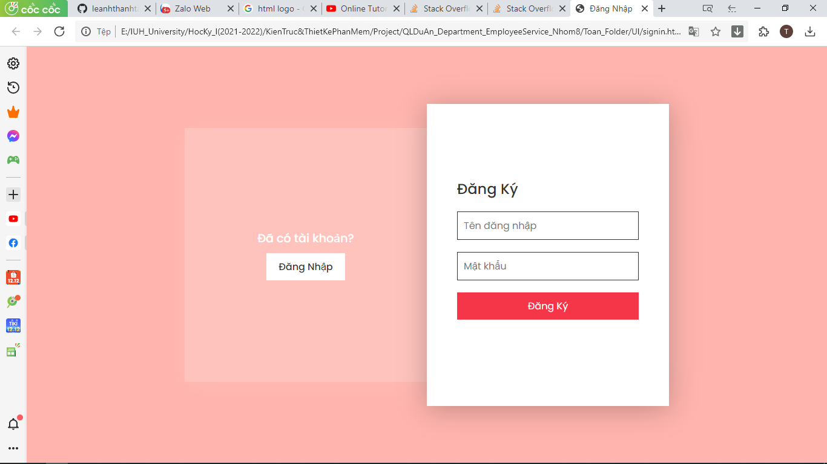
GIAO DIỆN
NHÓM 8

Slide 4
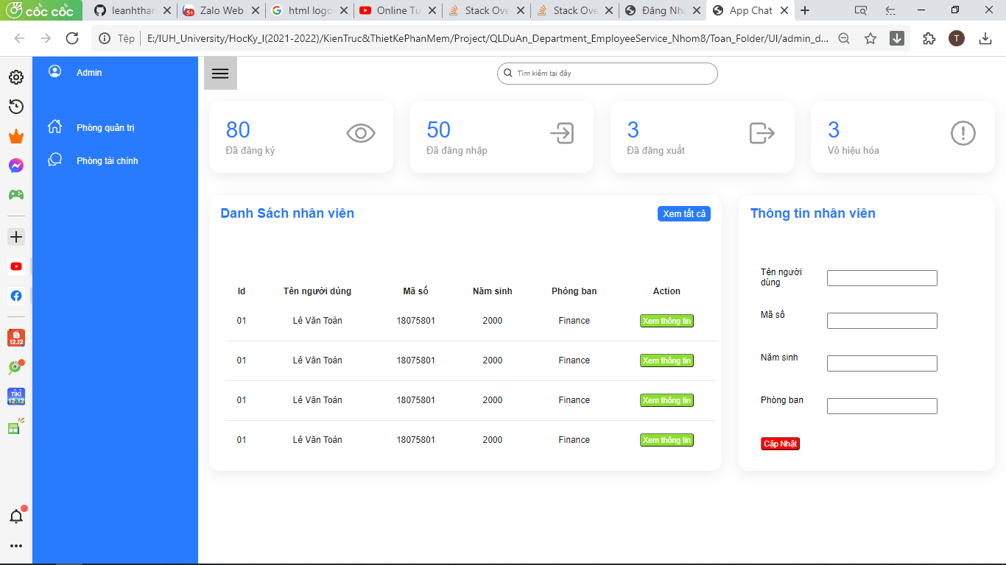
GIAO DIỆN
NHÓM 8

Slide 5

ĐẠT ĐƯỢC
1. Signin (username,password)
Authentication Server
2. User authenticated, JWT created -> return to User
SIGNUP/SIGNIN
3. User pass JWT when API call
USER
4. Application verified and process API call
Application Server
NHÓM 8

Slide 6


ĐẠT ĐƯỢC
RestTemplate
Department Service
Employee Service
MICROSERVICE
(GET, PUT, POST, DELETE)
API GATEWAY
Spring config server cho phép kết nối với file git và các project gọi dữ liệu thông qua port của project config server.
NHÓM 8

Slide 7
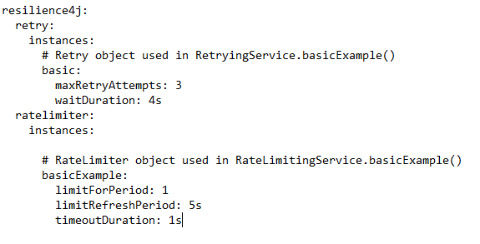
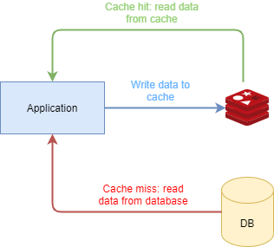
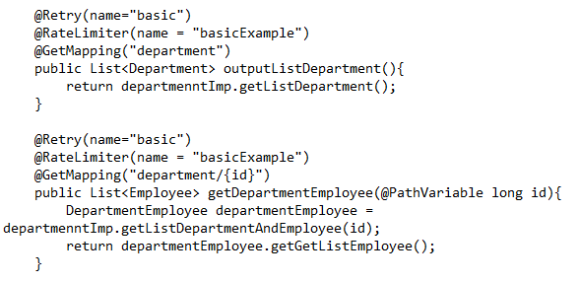
ĐẠT ĐƯỢC
REDIS CACHE
RETRY - RATELIMITER
NHÓM 8

Slide 8
TÀI LIỆU THAM KHẢO
[1]. https://www.youtube.com/channel/UCbwXnUipZsLfUckBPsC7Jog (Online Tutorials)
[2]. https://stackoverflow.com/
[3]. Các slide hướng dẫn của thầy Nguyễn Trọng Tiến
NHÓM 8

Slide 9
Thank for watching
NHÓM 8

